Slide 1

Data governance data quality & data Integrity
Diaporama présenté par Joshua Harris , Amaria boualam & Daniel Kaddous

Slide 2
Qu’est ce que la data Gouvernance?
Introduction
DÉVELOPPEUR.SE DATA

Slide 3
Qu’est ce que la data Gouvernance?
Que prendre en compte ?
La taille de l’entreprise
Le coût d’un tel dispositif et le temps attribué
Qui est l’utilisateur ?
DÉVELOPPEUR.SE DATA

Slide 4
Qu’est ce que la data Gouvernance?
Quel sont les alternatives ?
Du bon sens
Une éventuelle formation
DÉVELOPPEUR.SE DATA

Slide 5
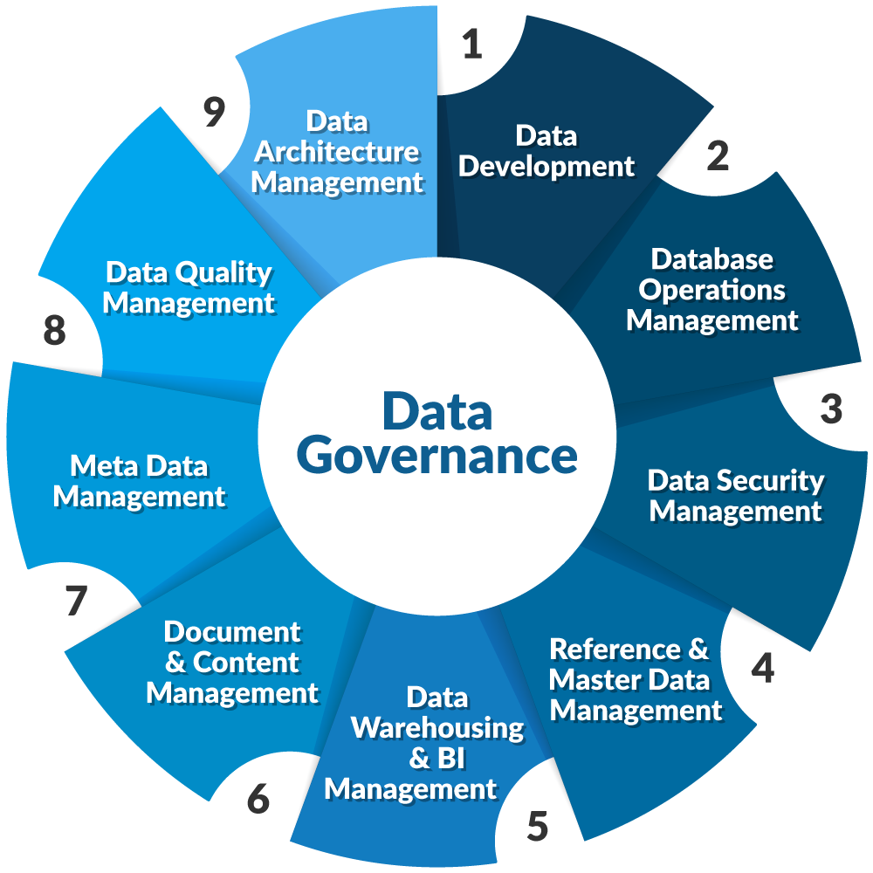
Qu’est ce que la data Gouvernance?
Les avantages
DÉVELOPPEUR.SE DATA

Slide 6
Qu’est ce que la data Gouvernance?
La qualité et/ou l’intégrité d’une donnée
Une donnée de bonne qualité est : pertinente, constante ,précise, claire, utile et respecte les norme légale en vigueur suivant le contexte.
DÉVELOPPEUR.SE DATA

Slide 7
Qu’est ce que la data Gouvernance?
Comment amélioré la qualité d’une donnée ?
DÉVELOPPEUR.SE DATA

Slide 8
Qu’est ce que la data Gouvernance?
Que peut nuire à la qualité d’une donnée
DÉVELOPPEUR.SE DATA

Slide 9
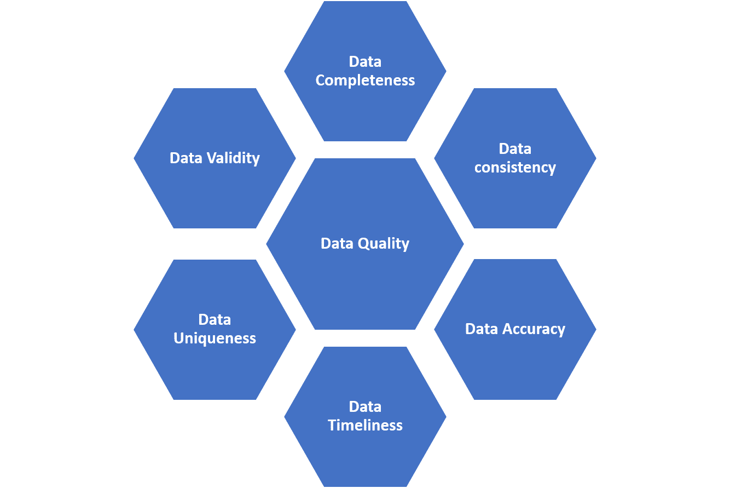
Qu’est ce que la data Gouvernance?
Cycle de vie d’un donnée
DÉVELOPPEUR.SE DATA

Slide 10
Qu’est ce que la data Gouvernance?
One more thing
DÉVELOPPEUR.SE DATA

Slide 11
Qu’est ce que la data Gouvernance?
Conclusion :
UNIFORMITE UTILITE LEGALITE
CONSTANCE
DÉVELOPPEUR.SE DATA

Slide 12
SOURCES
Data Quality
Data Integrity
Data Governance
Wikipedia (Qualité des données)
La qualité des données, un enjeu majeur pour les entreprises | 89C3
Savoir évaluer la qualité de ses données | Groupe Square
Goldensource.com
Wikipedia (Cryptographie)
Talend.com
Cloud Hybride
Qu’est-ce que l’intégrité des données et en quoi est-elle importante ?
Wikipedia (Data Governance)
Overall
Gouvernance des données | IBM France
La gouvernance des données, une nécessité pour les entreprises | Informatiquenews
Wikipedia (RGPD)
Lebigdata.fr
IBM
5 étapes pour une gouvernance des données efficace datagalaxy.com
Master Data Management définition

